Slide 1
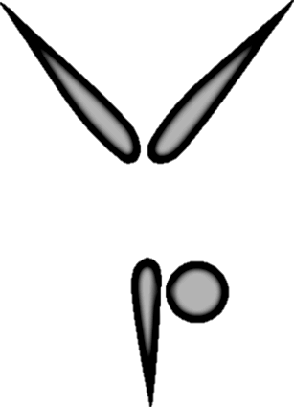

التربية الرياضية
الصف الثالث
الفصل الأول/الوحدة الأولى
الدحرجة الأمامية المتكورة / فتحاً
الجمباز

Slide 2




الدرس
1
الصف الثالث
الفصل الأول/الوحدة الأولى
الدحرجة الأمامية المتكورة / فتحاً
النقاط الفنية والتعليمية
هدف الدرس:
يطبق مهارة الدحرجة الأمامية المتكورة وفتحاً بطريقة صحيحة.
فيديو تعليمي
التقييم الذاتي

Slide 3
الدرس
1
الصف الثالث
الفصل الأول/الوحدة الأولى
الدحرجة الأمامية المتكورة / فتحاً
النقاط الفنية والخطوات التعليمية :
النقاط الفنية:
الذراعان باتساع الصدر واصابع الكف تشير للأمام.
الدفع بالرجلين معاً في المرحلة الأولى من الدحرجة.
الرأس للداخل مضموم ومثني على الصدر ، دفع الأرض بالرجلين.
ميل الصدر قليلاً لإتمام ومساعدة التلميذ على إتمام الدحرجة.
الكتفان أول جزء في الجسم يلمس الأرض عند الدوران.الدوران حول المحور العرضي للجسم.
بعد انتهاء الدوران يعود مركز ثقل الجسم فوق قاعدة الارتكاز.
الخطوات التعليمية :
أداء تمرينات تمهيدية تساعد على تعلم الحركة مثل (الوقوف - ثني الركبتين كاملاً ).
(جثو) التكور في المكان والتحرك للإمام والخلف.
(وقوف) ثني الركبتين كاملاً لوضع الكفين أمام الجسم
(وقوف) ثني الركبتين كاملاً لوضع الكفين أمام الجسم ، ثم ضم الرأس للصدر.
يكرر التمرين السابق بإضافة وضع الكتفين على الأرض.
يكرر الوضع السابق مع دفع الأرض بالقدمين للوصول إلى الجلوس الطويل.
يكرر التمرين السابق مع الوصول إلى وضع جلوس التكور.
أداء المهارة للوصول إلى وضع جلوس تكور.
أداء المهارة من الوقوف والوصول للوضع النهائي.

Slide 4
الدرس
1
الصف الثالث
الفصل الأول/الوحدة الأولى
الدحرجة الأمامية المتكورة / فتحاً
النقاط الفنية والخطوات التعليمية :
النقاط الفنية:
الكفان بكاملها على الأرض والمسافة بينهما بأتساع الصدر.
دفع الارض بالقدمين معا، وثني مفصلي الفخذين اثناء دفع الأرض والركبتين مفرودتين وموازيتين للأرض أثناء مرحلة الطيران.
الكتفين أول جزء يلمس الأرض بعد الكفين وتتم الدحرجة بضم الرأس على الصدر.
فتح الرجلين والميل بالصدر أماماً لوقاية الجسم من السقوط خلفاً.
وقوف واليدين جانباً والنظر للإمام.
الخطوات التعليمية :
(الوقوف فتحاً) التدحرج للأمام والرجلين مفتوحتان.
(جثو) الدحرجة الأمامية فتحاً مع الإنتهاء بوضع الجلوس الطويل فتحاً واليدين بين الرجلين.
(الجلوس الطويل فتحاً ) دفع الرض باليدين معاً.
استخدام مرتبة منحنية تساعد في تسهيل عملية الدفع باليدين.
يكرر التمرين السابق والوصول الى وضع الجلوس الطويل فتحاً، أقصى أتساع ووضع الكفين على الأرض بحيث يكون الكف لأسفل وللخارج.
تكرار الوضع النهائي السابق مع دفع الأرض بالكفين والميل بالصدر للأمام للوصول الى وضع الوقوف فتحاً.
أداء مهارة الدحرجة الأمامية المنحنية المترابطة والوصول الى الوضع النهائي وقوف فتحاً ميل.

Slide 5
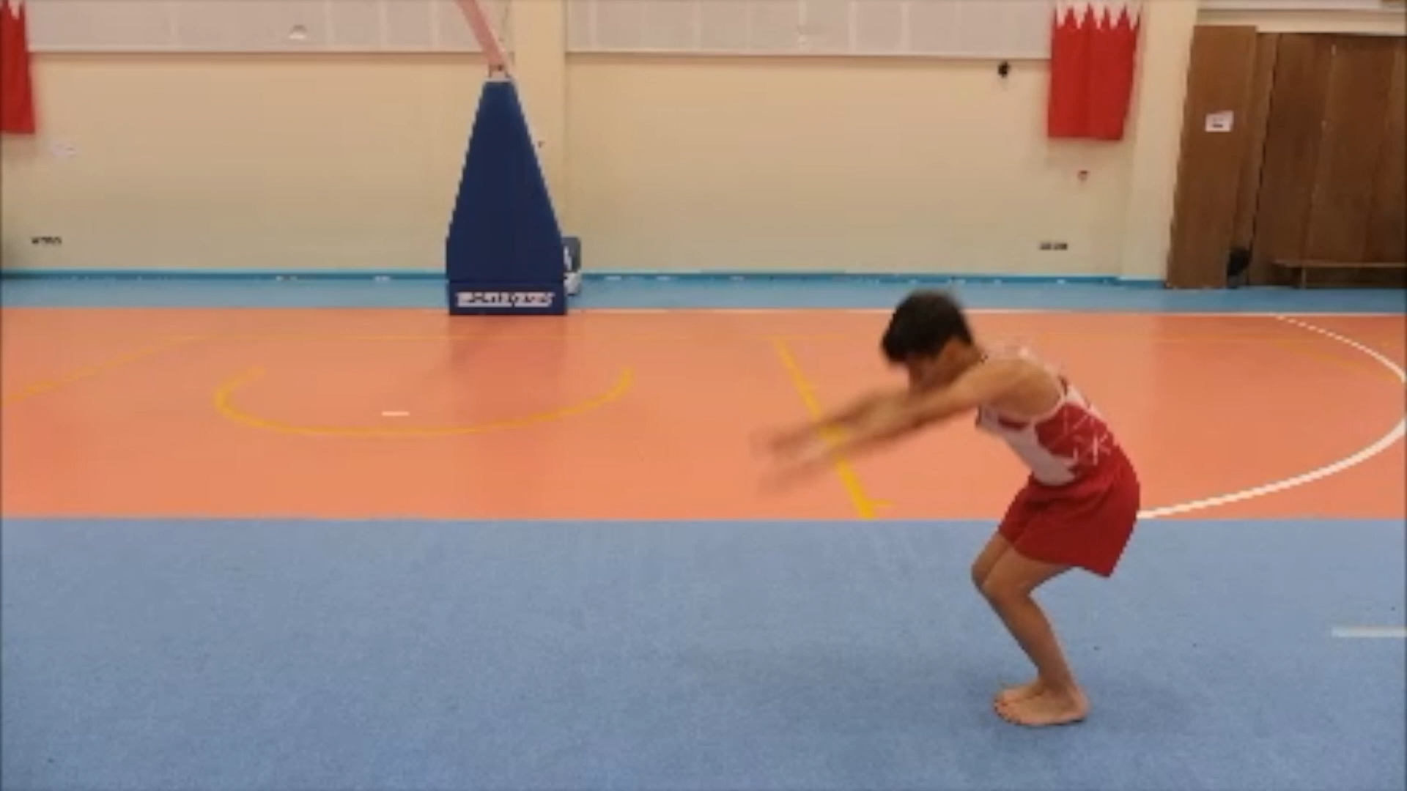
الدرس
1
الصف الثالث
الفصل الأول/الوحدة الأولى
الدحرجة الأمامية المتكورة / فتحاً

Slide 6
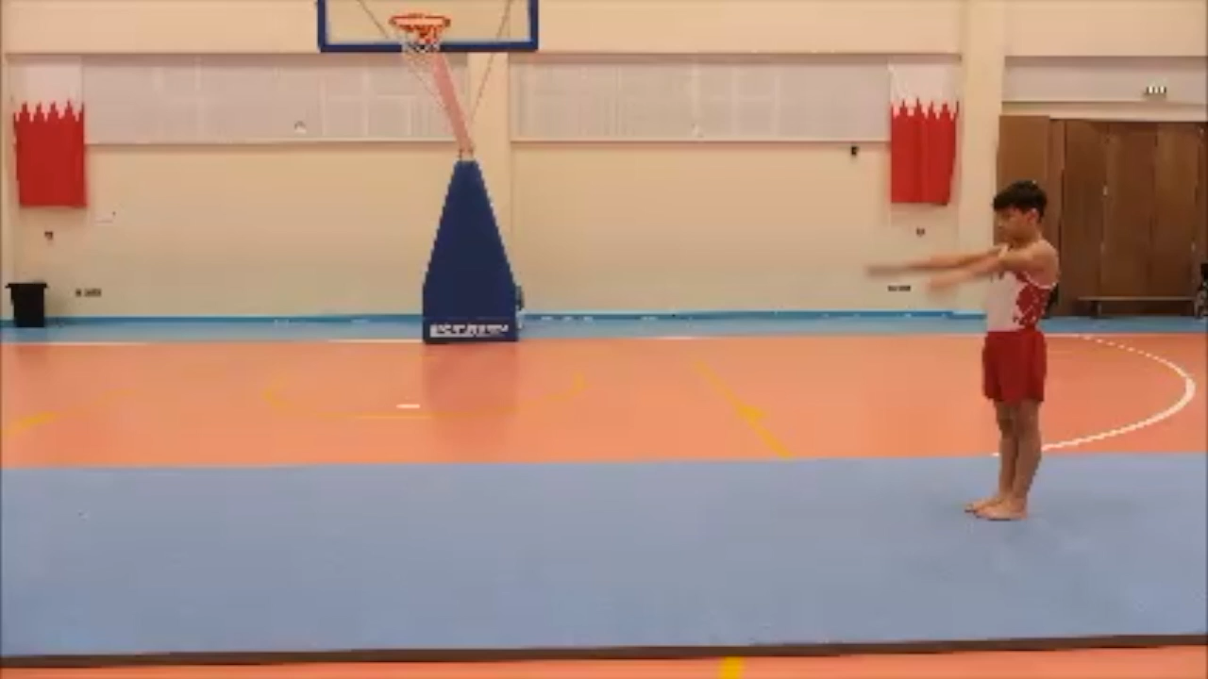
الدرس
1
الصف الثالث
الفصل الأول/الوحدة الأولى
الدحرجة الأمامية المتكورة / فتحاً

Slide 7
الدرس
1
الصف الثالث
الفصل الأول/الوحدة الأولى
الدحرجة الأمامية المتكورة / فتحاً
التقييم الذاتي
ضع علامة صح(√) أو خطأ(ꭓ) أمام العبارات التالية:
1- ( ) نهاية أداء الدحرجة الأمامية فتحاً تكون الرجلين مفتوحتان.
2- ( ) الدحرجة الامامية من ألعاب الجمباز.
3- ( ) من النقاط الفنية للدحرجة الأمامية دفع الأرض برجل واحدة فقط.
4- ( ) يجب عند البدء بتأدية المهارة الذراعان أو الكفين باتساع الصدر.

Slide 8
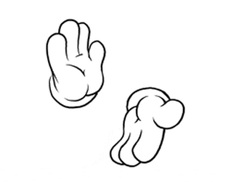
الدرس
1
الصف الثالث
الفصل الأول/الوحدة الأولى
الدحرجة الأمامية المتكورة / فتحاً
الاجابة
ضع علامة صح(√) أو خطأ(ꭓ) أمام العبارات التالية:
1- ( ) نهاية أداء الدحرجة الأمامية فتحاً تكون الرجلين مفتوحتان.
2- ( ) الدحرجة الامامية من ألعاب الجمباز.
3- ( X ) من النقاط الفنية للدحرجة الأمامية دفع الأرض برجل واحدة فقط.
4- ( ) يجب عند البدء بتأدية المهارة الذراعان أو الكفين باتساع الصدر.

Slide 9


الدرس
1
الصف الثالث
الفصل الأول/الوحدة الأولى
الدحرجة الأمامية المتكورة / فتحاً
بارك الله فيك
يا بطل
لقد أنهيت الدرس بنجاح

